Slide 1
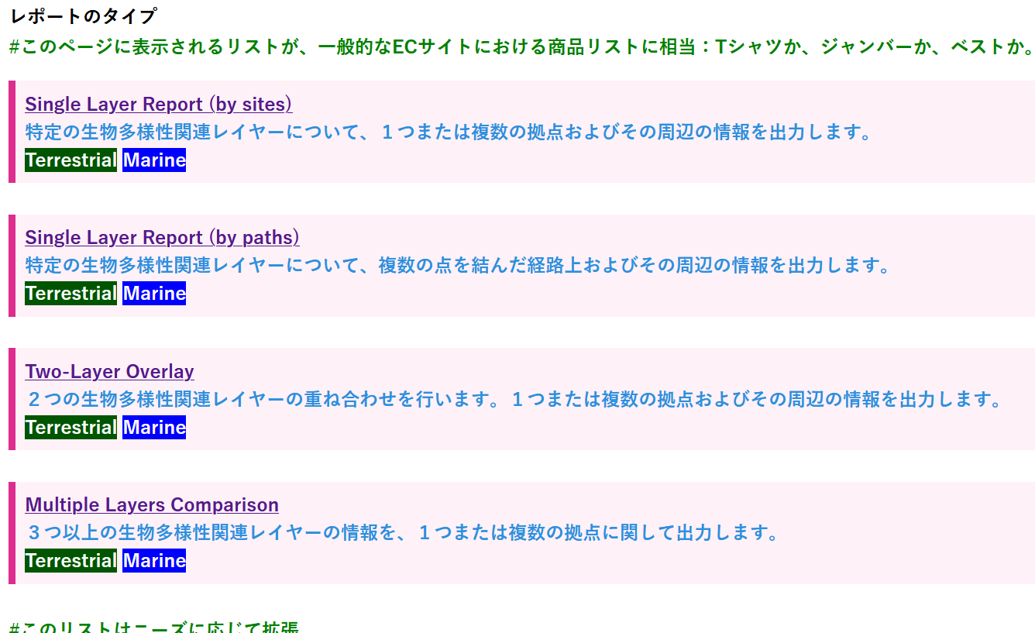
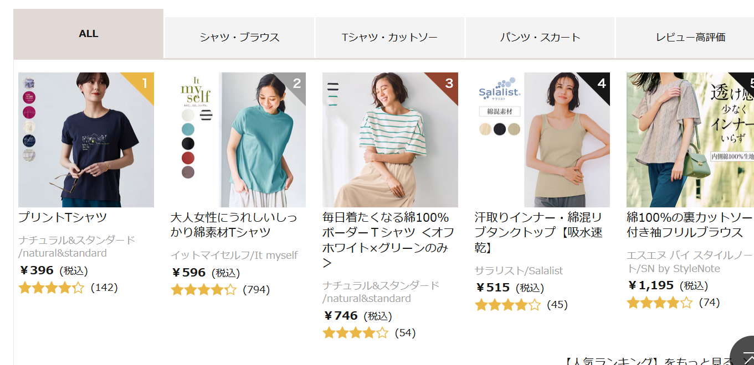
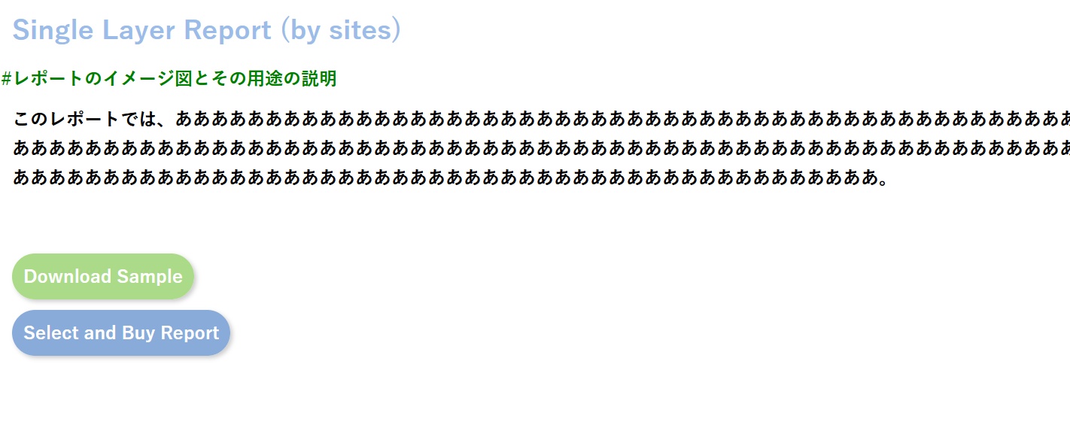
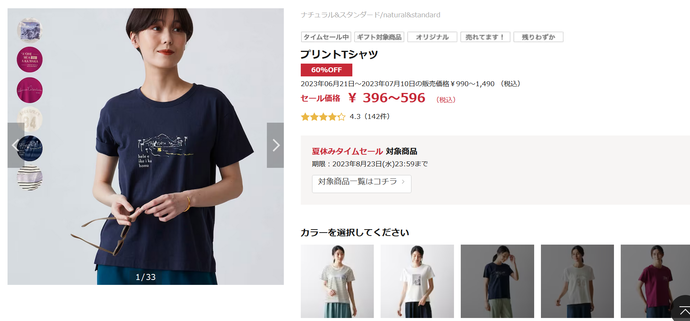
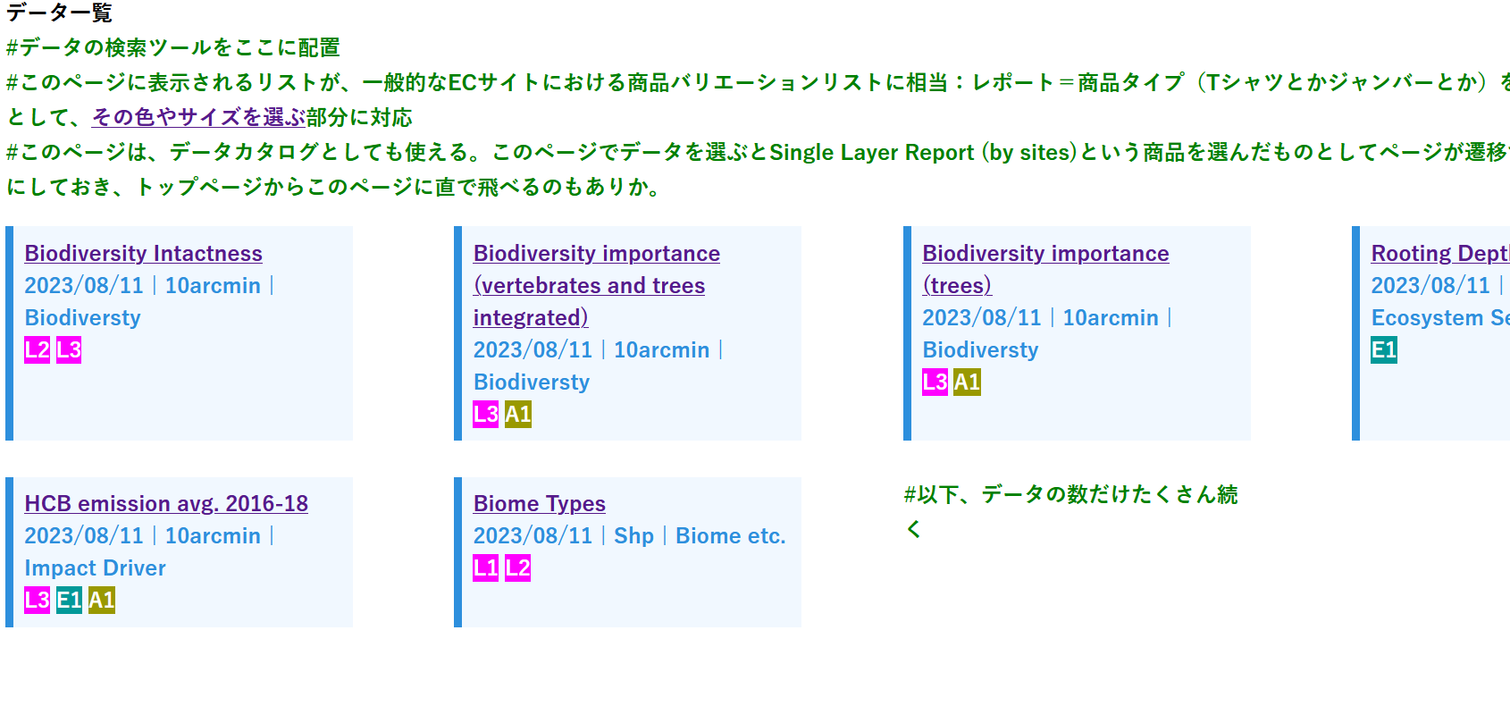
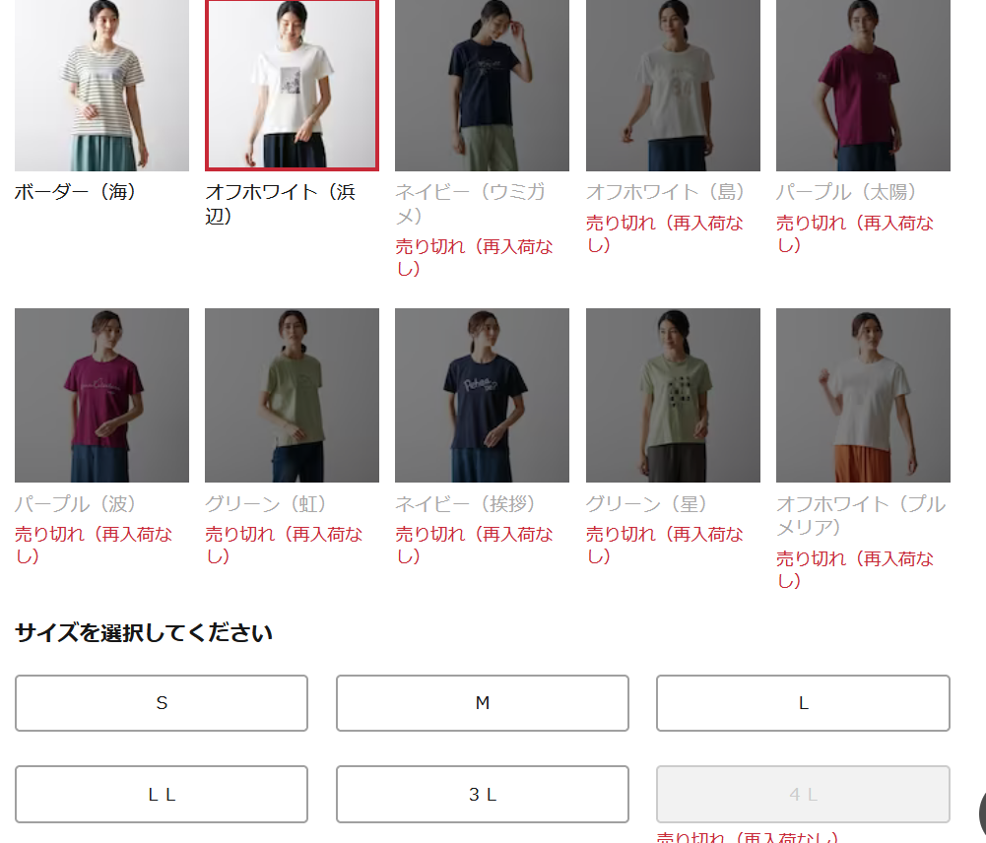
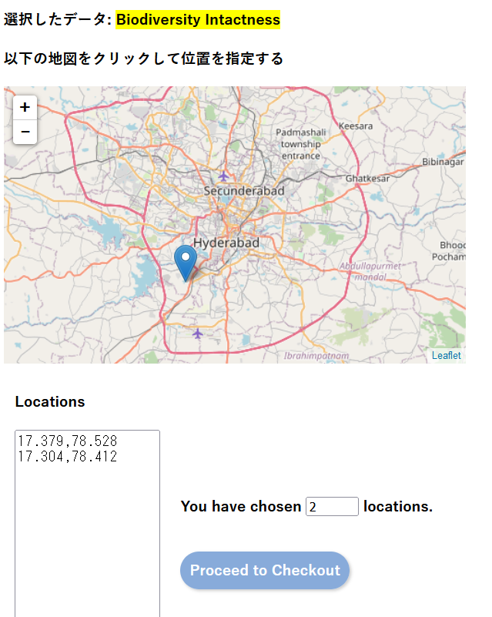
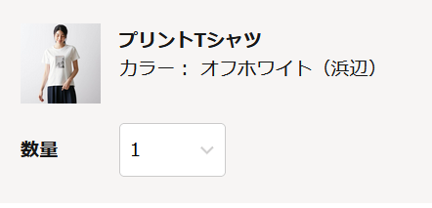
string 商品名=“single layer”
string 商品名=“Tシャツ”
取得無し
string 商品詳細=“data=biodiversity intactness”
string 商品詳細=“size_s|color=offwhite”
int 数量=2
int 数量=2
string 備考=“”
string 備考=“
17.379,78.528
17.304,78.412
17.634,77.212
“

Slide 2
ユーザーID | 時間 | 商品 | 商品詳細 | 数量 | 備考 | 決済
0112 | xx:xx | single layer | biodiversity intactness | 3 | 17.379,78.528 17.304,78.412 17.634,77.212 | 1
3341 | xx:xx | multiple layer | rooting depth | forest area |  |  | 1
7134 | xx:xx | path | marine biodiversity importance |  |  | 0
3341 | xx:xx |  |  |  |  | 0
列[決済]が１になったときに、レポートを生成する
ECサイトでの操作と、レポートのビューワーでの表示項目を、ここのIDから紐づける

Slide 3
